Slide 1
Nos lectures
Ecouter de l’ecrit et comprendre
Les enfants se familiarisent avec le français écrit à travers les textes lus quotidiennement. Les livres permettent d’entendre des phrases correctes et parfois complexes, du vocabulaire précis et employé à bon escient. La richesse des textes et le rôle des illustrations facilitent le travail de compréhension par l’explicitation de certains mécanismes, de l’implicite des histoires et de la mise en réseau des œuvres. Les élèves rencontrent aussi des œuvres du patrimoine littéraire (ex : contes traditionnels) et s’en imprègnent. Ils entrent ainsi dans la culture littéraire. Tout ceci développe le plaisir de lire et une certaine prise de pouvoir sur le monde qui les entoure ainsi que l’imaginaire.
Nous avons lu cet album par épisodes en découvrant le vocabulaire avant afin de travailler la compréhension. Le but est de pouvoir raconter l’histoire en entier, seul :
→ « UN PEU PERDU » de Chris Haughton
Nous avons approfondi la compréhension de
Nous avons aussi eu beaucoup de plaisir à découvrir des histoires sur la rentrée, l’école et les apprentissages:
Attendus de fin de cycle : Manifester de la curiosité par rapport à l’écrit. Pouvoir redire les mots d’une phrase écrite après sa lecture par l’adulte, les mots du titre connu d’un livre ou d’un texte; Pratiquer divers usages du langage oral : raconter, décrire, évoquer, expliquer, questionner, proposer des solutions, discuter un point de vue

Slide 2
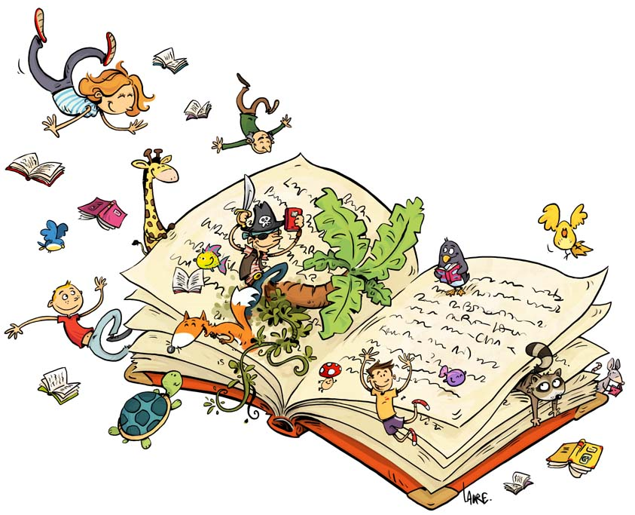
« L’heure du conte »
Pendant cette première période, tous les jeudis, nous avons réécouté et redécouvert trois contes traditionnels qui étaient au programme de la Petite Section dans notre école :
Attendu de fin de cycle : Pratiquer divers usages du langage oral : raconter, décrire, évoquer, expliquer, questionner, proposer des solutions, discuter un point de vue. Comprendre des textes écrits sans autre aide que le langage entendu
Objectifs : Se familiariser avec les contes traditionnels qui font référence dans la culture littéraire ; comprendre une histoire connue ; reformuler les éléments de l’histoire écoutée ; utiliser le langage pour se faire comprendre ; mémoriser des structures qui se répètent ; s’approprier le vocabulaire de l’histoire.

